Slide 1
习近平新时代生态文明思想
姓名：洪祎麟
学号：2020217793
班级：电信科20-1班

Slide 2
1
提出背景
目录
2
理论概述
3
核心理念
CONTENTS
4
贯彻实践
5
重要意义

Slide 3
1
PART
提出背景

Slide 4
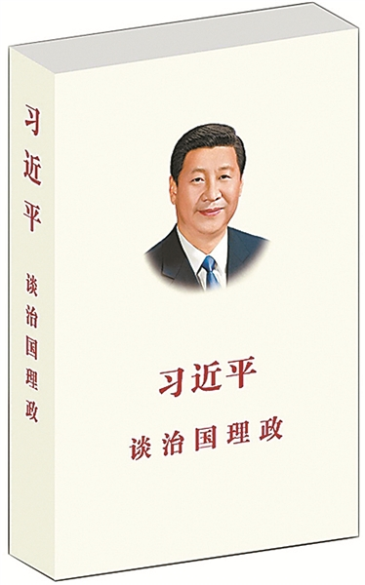
一.提出背景
《习近平谈治国理政》第三卷生动记录了党的十九大以来习近平总书记在领导和推进党和国家各项事业取得新的重大进展的伟大实践中发表的一系列重要论述，是全面系统反映习近平新时代中国特色社会主义思想的权威著作。其中，习近平总书记对生态文明建设和生态环境保护提出一系列新理念新思想新战略，与时俱进丰富、拓展和深化了习近平生态文明思想，为做好新时代生态环境保护工作提供了重要指引和根本遵循。

Slide 5
2
PART
理论概述

Slide 6
二.理论概述
生态文明建设是发展战略
绿色发展方式是发展路径
党的十八大把生态文明建设纳入中国特色社会主义事业“五位一体”总体布局，明确提出大力推进生态文明建设，努力建设美丽中国，实现中华民族永续发展。这标志着我们对中国特色社会主义规律认识的进一步深化，是新时期中国共产党运用整体文明理论指导当代中国的又一重大理论创新成果。突出生态文明建设在“五位一体”总体布局中的重要地位，表明中国共产党从全局和战略高度解决日益严峻的生态矛盾，确保生态安全，加强生态文明建设的坚定意志和坚强决心。同时，生态文明建设在“五位一体”总体布局中具有突出地位，发挥独特功能，为经济建设、政治建设、文化建设、社会建设奠定坚实的自然基础。
恩格斯曾经说道：“不要过分陶醉于我们对于自然界的胜利，对于每一次这样的胜利，自然界都报复了我们。”所以人类的发展活动必须尊重自然、顺应自然、保护自然，否则将会自食后果。只有让发展方式绿色转型，才能适应自然的规律。绿色是生命的象征，是大自然的底色；绿色是对美好生活的向往，是人民群众的热切期盼；绿色发展代表了当今科技和产业变革方向，是最有前途的发展领域。
A
B
发展理念具有战略性、纲领性、引领性
建设美丽中国是发展目标
发展是党执政兴国的第一要务。绿色发展理念作为党科学把握发展规律的创新理念，明确了新形势下完成第一要务的重点领域和有力抓手，为党切实担当起新时期执政兴国使命指明了前进方向。必须要坚持和贯彻新发展理念，像保护眼睛一样保护生态环境，像对待生命一样对待生态环境。加深对自然规律的认识，自觉以规律的认识指导行动。绿色发展不仅明确了我国发展的目标取向，更丰富了中国梦的伟大蓝图，是生态文明建设中必不可少的部分。
尽管在生态建设方面取得了很大成效，但生态环境保护仍然任重道远。步入新时代，我国社会主要矛盾已经转化为人民日益增长的美好生活需要和不平衡不充分的发展之间的矛盾，而对优美生态环境的需要则是对美好生活需要的重要组成部分。在党的十九大报告中，将“美丽”纳入到了建设社会主义现代化强国的奋斗目标之中，多次提出要建立“美丽中国”。还自然于宁静、和谐、美丽，这句富有诗意的表述，实际上反映了党的执政理念，体现了党的责任担当和历史使命。党的十九大报告指出，到2035年基本实现社会主义现代化，生态环境根本好转，美丽中国目标基本实现。
C
D

Slide 7
3
PART
核心理念

Slide 8
三.核心理念
A
B
生态兴则文明兴、生态衰则文明衰，人与自然和谐共生的新生态自然观
绿水青山就是金山银山，保护环境就是保护生产力的新经济发展观
C
环境就是民生，人民群众对美好生活的需求就是我们的奋斗目标的新民生政绩观
D
山水林田湖草是一个生命共同体的新系统观

Slide 9
4
PART
贯彻实践

Slide 10
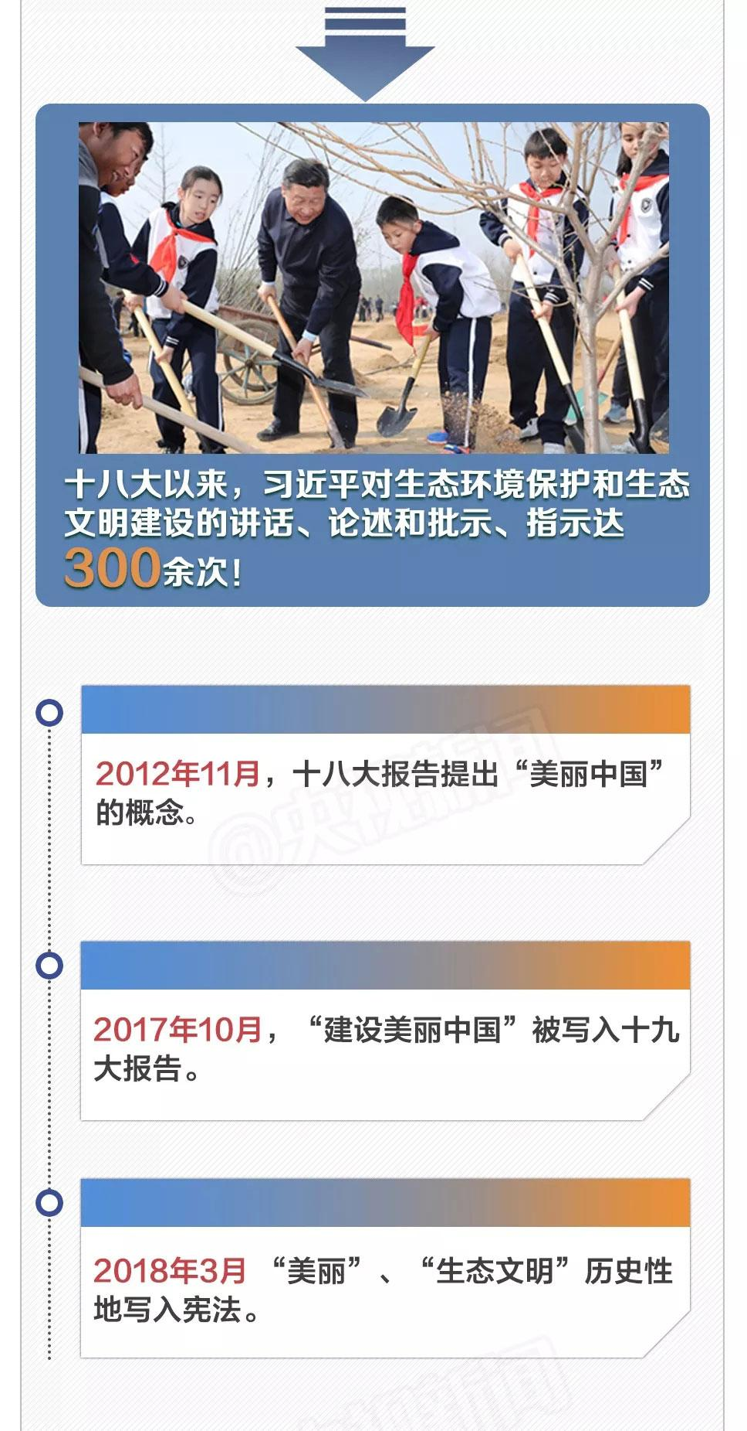
四.贯彻实践
过去五年多来，习近平生态文明思想有力指导我国生态文明建设和生态环境保护取得历史性成就、发生历史性变革。未来，在总书记的亲自推动下，在习近平生态文明思想的指引下，在全民的共同参与下，美丽中国必将铺展出更加壮美的图景。这也是中国对改善世界生态环境最好的贡献。

Slide 11
5
PART
重要意义

Slide 12
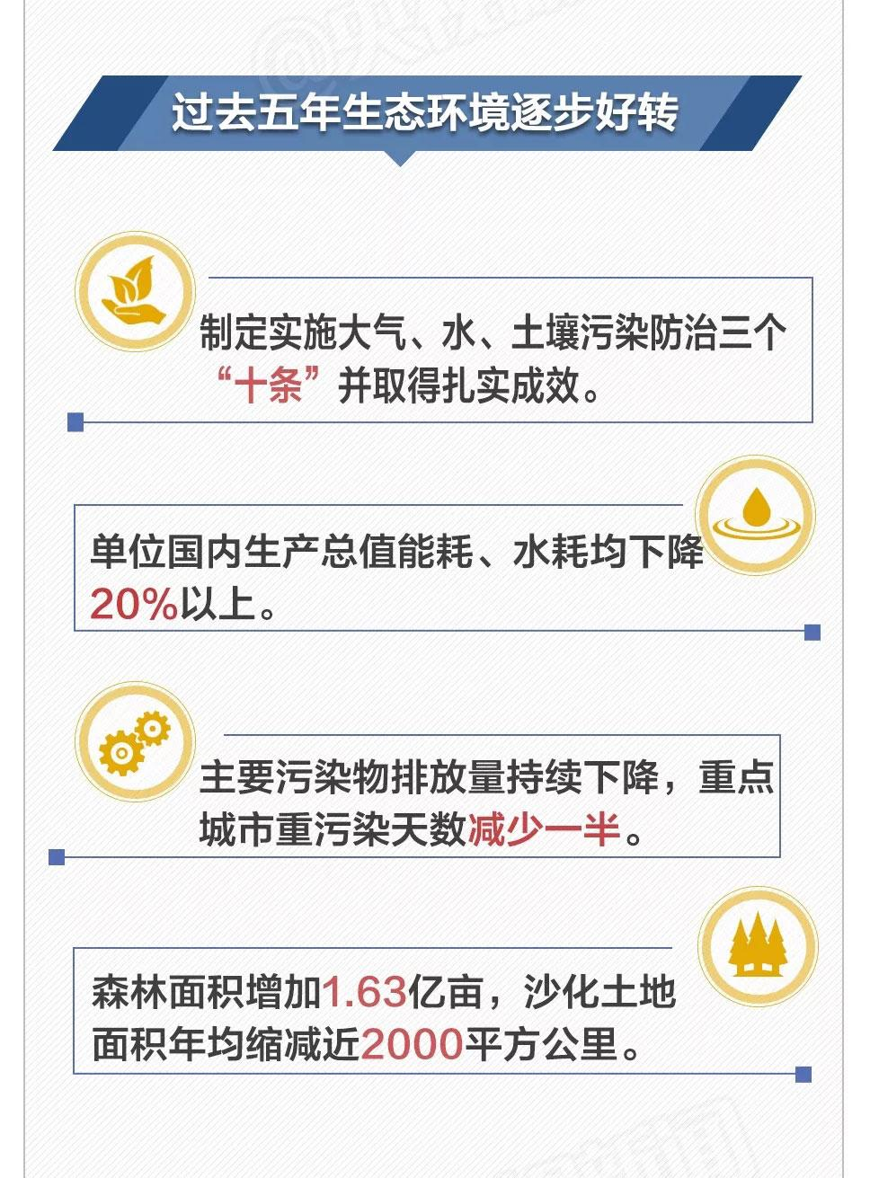
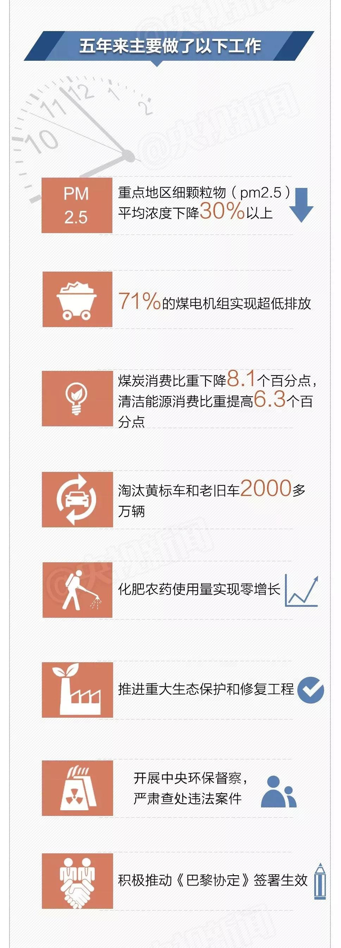
五.重要意义
习近平生态文明思想提出了一套相对完善的生态文明思想体系，形成了面向绿色发展的四大核心理念，成为新时代马克思主义中国化的思想武器。建设生态文明，关系人民福祉，关乎民族未来。贯彻新发展理念，推动形成绿色发展方式和生活方式成为全民共识。加快生态文明体制改革，建设美丽中国，成为未来绿色发展的思想遵循。习近平生态文明思想是开放的、发展着的新思想，必将成为我国生态文明建设的指路明灯，我们需要全面把握、深刻领会，并在实践中发扬光大。

Slide 13
感谢聆听
姓名：洪祎麟
学号：2020217793
班级：电信科20-1班

